Slide 1
Краткосрочни,средносрочни и дългосрочни променливости-промени в стандартната практика
  Калкут и Портър-създатели на книга за контрол на проектирането на диаграми,описваща основните правила за подреждане(таблици)

Slide 2
Краткосрочни,средносрочни и дългосрочни променливости-промени в стандартната практика
Подгупиране-важна стъпка в изследването на стабилността на контролните карти. -естествено подгрупиране
-произволно подгрупиране
Краткосрочни промени-откриват дефектите в началото,което позволява ранното им отстраняване.

Slide 3
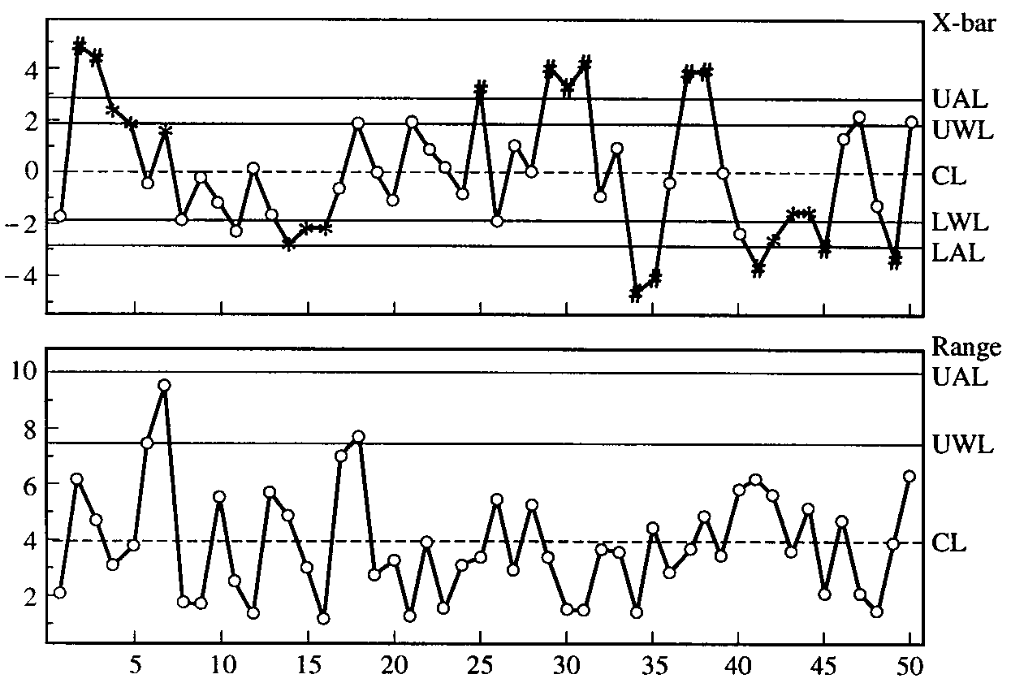
Краткосрочни,средносрочни и дългосрочни променливости-промени в стандартната практика

Slide 4

Краткосрочни,средносрочни и дългосрочни променливости-промени в стандартната практика
Етапи при оценяването на допълнителната променливост
1.Тест за променливост
  Оценка в границите на стандартното отклонение- σ= R/dn
  Стандартната грешка от изчислена от тази оценка:σ/√n
  Друга оценка на стандартната изчислена директно от взетите проби:
  Ако σ_{е}≈ σ/√n-няма допълнителна променливост.
  Ако σ_{е}>> σ/√n -съществува допълнителна променливост.
  В дадения пример σ/√n=0.94 ,а σ_{е} =2.45

Slide 5
Краткосрочни,средносрочни и дългосрочни променливости-промени в стандартната практика
2.Изчисляване на контролните линии.
Активна линия: X+(-)3σ_{e}
Гранична линия: X+(-)2σ_{e}
Тези формули са алтернативни на стандартната практика.
Помагат заоткриването на систематичното отклонение без преповтаряне
на средносрочната промяна на процеса.
Резултати за дадения пример:
Горна активна линия:7.39
Долна активна линия:4.94
Горна гранична линия:-7.31
Долна гранична линия:-4.86

Slide 6
Краткосрочни,средносрочни и дългосрочни променливости-промени в стандартната практика
Обобщение на SPC за променливостта използвайки Х и R диаграми
Нива на SPC за променливост:
1.Проверка на състоянието на контролните карти-серия от измервания,чийто резултати се изобразяват върху Х и R диаграмите,за да се установи дали процесът се променя.Веднъж открити тези промени се отстраняват-това е „статистически контрол”.
2.Изследване на процеса-изследователската способност на процеса показва дали той ще създаде продукт,който да отговаря на зададените стойности.
3.Контрол на процеса използващ диаграми:
Х и R диаграмите извършват „контрол на границите” и дава информация относно състоянието на процеса.

Slide 7
БЛАГОДАРЯ ЗА ВНИМАНИЕТО

